Slide 1
Plan français 2020-2021
Constellation Français
Cycle 2

Slide 2
Plan de la formation
Matin
1-Quoi de neuf/retour sur la constellation
2-rédiger une problématique commune
3-le carnet de bord

Slide 3
BONJOUR! Quoi de neuf?
Bonjour, je m’appelle…
Je suis enseignant à l’école……., en classe de ……., mon parcours……
Ce matin, je me sens…..
Le mot que j’ai choisi c’est …… car….,
ce que je veux dire sur cette formation c’est…………..

Slide 4
Introduction
Les objectifs (cf formation plan frcs)/ retour sur la conférence de mercredi 30/09, réexpliquer le principe de la formation
Le groupe
La confiance/ Le non jugement: insister
La co-construction
Charte???
Faire évoluer ensemble nos pratiques, en partant du réel
But ultime: les élèves

Slide 5
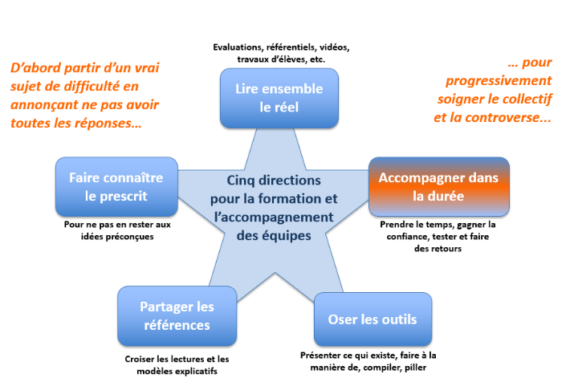
D’après les travaux de Roland GOIGOUX – 2016 (Ifé – Centre Alain Savary)

Slide 6
Voir comment font les autres pour enrichir mon propre répertoire non pas de bonnes pratiques cautionnées mais discussions entre professionnels et ressources universitaires pour permettre à chacun de choisir et de savoir ce qu’il fait.
Permettre à chacun d’exprimer sa façon de faire pour confrontation aux autres pour reconnaissance mais aussi pistes de perfectionnement
Expliciter son travail : reconnaissance / valorisation/donner de la valeur
Sortir du feu de l’action, prendre conscience de sa valeur, de son travail
Dynamique de la reconnaissance
Style personnel (à sa façon)/genre professionnel (éventail de pratiques globalement disponible, répertoire d’activités): ce qu’on fait c’est un mélange entre genre professionnel et style personnel
distinguer ce qui est dit pour se distinguer des autres, objectif pas uniformisation mais trouver son style

Slide 7
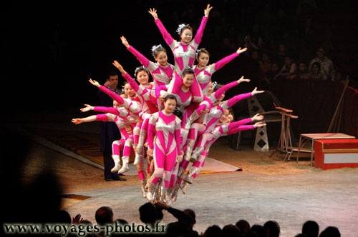
La fonction du RFC

Slide 8
Ce que disent les enquêtes:
→ internationales : PIRLS 2016 :
  un décrochage par rapport aux pays comparables
  Une baisse de performance entre 2001 et 2016.
→ Tests de la journée défense citoyenneté (JDC 2019)
  Des résultats globalement stables depuis des années.
  5,3% de jeunes en situation d’illettrisme, 11% aux acquis limités (≈ 2009).

Slide 9
Evaluation des apprentissages fondamentaux dans tous les domaines du français
les évaluations nationales des acquis des élèves
  Évaluations d’entrée en 6e : 16% des élèves ont une maîtrise insuffisante ou fragile des compétences en français.
  Évaluations d’entrée en CE1 : des difficultés marquées dans le domaine de la lecture et de la dictée de mots.
  Évaluation d’entrée en CP : en compréhension de mots, un écart très fort entre l’éducation prioritaire (40%) et le hors éducation prioritaire (72%).

Slide 10
En synthèse: chiffres clés sur la
Compétences en LECTURE
En 2015, 40 % des élèves sont en difficulté à la sortie de l’école primaire (CEDRE 2015). Dans l’enquête internationale PIRLS 2016, la France apparaît comme l’un des pays européens les plus en difficulté en compréhension de l’écrit.
À l’entrée en 6e, un élève sur cinq a des difficultés liées à la connaissance de mots du langage courant (stable depuis 2007) (Depp, 2015).
40,5 % des élèves de 15 ans ne maîtrisent pas la lecture ; 21,5 % sont même en grande difficulté. Les écarts de niveau entre les élèves les plus performants et les moins performants sont très importants (PISA 2015).

Slide 11
En synthèse: chiffres clés sur la
Compétences « Ecrire et rédiger »
40 % des enseignants de CM2 déclarent n’avoir reçu aucune formation à la langue française, son apprentissage et son enseignement (Depp, 2013).
En CP, les activités d’écritures représentent 2h 23mn par semaine, soit près de deux fois moins que les activités de lecture (Lire et écrire au CP, 2016).
Les élèves français sont parmi les plus nombreux à ne pas répondre aux questions ouvertes en CM1, particulièrement lorsque la réponse doit être longue : 15 % de non-réponses (9 % pour la moyenne des pays Européens, PIRLS, 2011).

Slide 12
Dégager une thématique
Les besoins des élèves
Reprendre résultats évaluations (cf diapos suivantes)
Parler équité et réduction inégalités
Les besoins des enseignants
Questionnaire (attention dire rester très général pour l’instant sur domaines ((compréhension/productions d’écrits/EDL) réinsister sur non jugement
Quelle entrée du français ils se sentent le plus à l’aise et dans lequel ils se sentent le moins à l’aise?
Quels sont, selon vous, les principaux domaines qui font obstacle en français à la performance des élèves et à la réduction des inégalités scolaires ?
Qu’est-ce qui vous donne satisfaction dans votre pratique de classe en français?
Qu’est-ce qui vous semble le plus difficile à mettre en œuvre dans la classe en français ?
Quels sont les domaines sous exploités dans votre formation continue? Surexploités?

Slide 13
Elaboration d’une problématique commune
La thématique générale
2F20
Brainstorming/post it

Slide 14
La démarche 2F20
Explication de la démarche: objectif: affiner à partir de la thématique une problématique propre à la constellation, un objet de travail, une question d’enseignement
A quelle question va-t-on répondre ensemble?

Slide 15
Forces identifier les forces en lien avec la cible de travail. Ce sont les facteurs qui influencent positivement l’atteinte des résultats souhaités, ce sur quoi vous pouvez vous appuyer. La thématique s’intéresse au développement de quelles compétences ? Comment la thématique aborde-t-elle le travail entre élèves/ enseignants/ Quels sont les outils déjà existants qui peuvent être utilisés ? Comment contribuent-ils à l’évaluation des apprentissages ? Que fait-on exceptionnellement bien? Quelles sont nos meilleures ressources, nos expertises, nos compétences? | Faiblesses identifier les faiblesses en lien avec la cible de travail. Ce sont les facteurs qui influencent négativement l’atteinte des résultats souhaités, ceux que vous cherchez à améliorer. • Que pourrait-on faire de mieux? • Où sommes-nous vulnérables? Quelles sont les compétences des enseignants / des élèves peu soutenues par la thématique? Quels sont les apprentissages peu pris en compte actuellement ? Quels sont les outils qui n’existent pas encore/ manquent ? Qu’est-ce qui manque (dans les outils existants) pour impliquer davantage les différents acteurs (élèves/enseignants) Qu’est-ce qui manque pour encourager une utilisation (soutenue/régulière) des outils Qu’est-ce qui manque pour centraliser/partager les informations récoltées/apprises via les outils ? Qu’est-ce qui manque pour approfondir la thématique ?
Opportunités identifier les facteurs externes dont on peut tirer parti pour atteindre les résultats souhaités. Quelles sont les opportunités que nous connaissons mais que nous n’exploitons pas assez? Quelles sont les tendances émergentes dont nous pourrions tirer profit? Quels sont les autres outils/méthodes/ressources qui existent et qui pourraient être inspirantes pour approfondir la thématique ? Préciser quoi en particulier ? Quelles ressources existantes peuvent être utilisées pour avancer ? Quels chercheurs/experts de l’éducation peuvent apporter un regard critique sur la thématique, l’/les outil(s) associés et/ou les promouvoir ? Quels temps de classe/ de collaboration/de concertation déjà existant peuvent être investis pour travailler sur la thématique/avec l’outil ? | Obstacles Collectivement, identifier les facteurs externes qui peuvent nuire ou compromettre l’atteinte des résultats souhaités. Quels sont les obstacles externes qui nous empêchent d’avancer? Quels changements à venir pourraient nous rendre vulnérables? Est-ce le bon moment pour réaliser ce qu’on veut faire? Quels sont les autres outils/méthodes/ressources en concurrence avec la thématique et l’/les outil(s) associés ? Quels sont les contraintes matérielles, temporelles que l’on peut rencontrer sur la thématique ? Quelles sont les contraintes qui peuvent émerger par rapport à l’approfondissement de la thématique Quel matériel est difficilement accessible pour travailler sur la thématique/l’/les outil(s) ? Qu’est ce qui peut rendre l’outil difficile d’accès/d’utilisation ?

Slide 16
Completez tableau avec reponses des enseignants
Forces | Faiblesses
Opportunités | Obstacles

Slide 17
problématique
A partir de l’analyse, dégager une problématique, un objet de formation, une question d’enseignement

Slide 18
Carnet de bord

Slide 19
Analyse
Vidéo
Quels leviers/quels obstacles?

Slide 20
brainstorming
Ecrire sur post it réponses aux questions
Dans le cadre de cette problématique, quels leviers? Quels obstacles?
Puis tri: outils, démarches, gestes pro

Slide 21
Les démarches
Quelles sont les démarches leviers? Les démarches obstacles?

Slide 22
A déterminer avec les enseignants: Quelles sont les outils leviers? Les outils obstacles?
  Les outils et le fonctionnement
  Organisation spatiale de la classe :
  Utilisation d’un fichier, d’un manuel ou de fiches [issues de sites officiels ou de blogs non officiels], ou fiches personnelles ; utilisation d’un outil numérique
  Utilisation d’un guide du maître
  Traces écrites individuelles :
  Traces écrites collectives :

Slide 23
quels est la place des gestes pro dans la réussite des élèves? Quels sont les gestes qui sont leviers? Obstacles?
Les gestes professionnels
  Exploitation des procédures des élèves :
  Répartition du temps de la parole de l’élève /enseignant (équilibré ou non), du temps de travail collectif/individuel au sein des séances
  Différenciation effective, remédiation, feed-back immédiat.

Slide 24
Mot de fin
Bilan évaluation de la formation
Est-ce que la forme de la formation correspond à vos attentes, oui non pk?
Est-ce que le fond de la formation correspond à vos attentes oui non pk?
Qu’est ce que vous attendez pour la prochaine fois?
Est-ce qu’il vous reste inquiétudes/ frustrations? Comment vous vous sentez ce soir?

